Slide 1
APLICATIVO PARA FACTURACIÓN ELECTRONICA Identificación del equipo Integrantes Daniela cepeda, Carlos Quijano, camilo cepeda, Cristian Triana.
POSMORTEM CICLO 1

Slide 2
Contenido
Lanzamiento
Estrategia
Propuesta de mejoramiento

Slide 3
Lanzamiento
Este proyecto tiene como finalidad el desarrollo de un software de facturación electrónica.
Descripción
El objetivo de este proyecto consiste en desarrollar un software que permita la facturación electrónica para empresas pequeñas (comercio al por menor).
Objetivos
La necesidad surge gracias al Decreto 2242 de 2015, la DIAN afirma que “busca la masificación en el uso de la factura electrónica en Colombia.
Necesidades

Slide 4
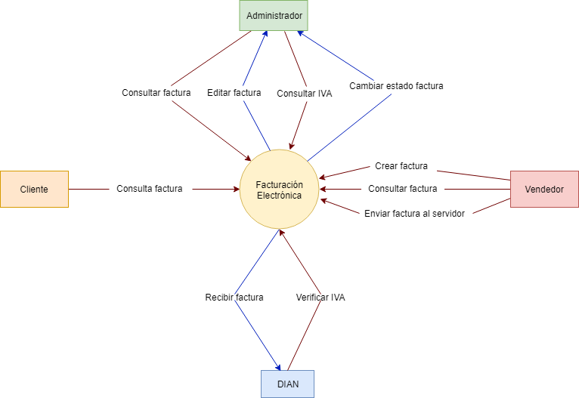
Diagrama de contexto

Slide 5
Roles del equipo y metas
Nombre | Rol | Objetivo
Daniela Cepeda | Líder de proyecto | Motivar y dirigir al equipo.
Carlos Quijano | Gestor de desarrollo | Dirigir los requerimientos, diseños y desarrollo de software.
Camilo Cepeda | Gestor de la planificación | Guiar y planificar las tareas que surjan en el proceso de desarrollo del proyecto
Cristian Triana | Gestor de calidad/Administrador de soporte | Asegurar que el equipo de desarrollo cumpla con los estándares de calidad propuestos.

Slide 6
Estrategia
La dinámica consiste en desarrollar las fases planteadas con la metodología TSP, además utilizaremos Ionic como principal herramienta de desarrollo.
Dinámica
Cliente:
Consultar factura
Administrador
Consultar factura.
Consultar el IVA las facturas de la semana.
Editar la factura
Eliminar una factura
Funcionalidades
DIAN:
Consultar IVA total de las facturas enviadas.
Recibir factura.
Vendedor
Crear la factura
Consultar factura.
Enviar factura al servidor

Slide 7
Estimación
FUNCION | LOC |  |  | HORAS
 | Ciclo 1 | Ciclo 2 | Ciclo3 | Ciclo 1 | Ciclo 2 | Ciclo 3
Consultar factura | No aplica | 40 |  | No aplica | 5
Crear factura | No aplica | 50 |  | No aplica | 6
Enviar factura al servidor | No aplica |  | 90 | No aplica |  | 10
Cambiar estado factura | No aplica |  | 45 | No aplica |  | 6
Consultar IVA | No aplica | 20 |  | No aplica | 3
Editar factura | No aplica |  | 60 | No aplica |  | 7
Login | No aplica | 80 |  | No aplica | 9
Total | No aplica | 190 | 195 | No aplica | 23 | 23

Slide 8
Planificación del proyecto
En este ciclo no se desarrollo esta fase, por falta de tiempo.

Slide 9
Requerimientos
En este ciclo no se desarrollo esta fase, por falta de tiempo.

Slide 10
Diseño
En este ciclo no se desarrollo esta fase, por falta de tiempo.

Slide 11
Implementación
En este ciclo no se desarrollo esta fase, por falta de tiempo.

Slide 12
Plan de pruebas
En este ciclo no se desarrollo esta fase, por falta de tiempo.

Slide 13
Propuesta de mejoramiento
Condiciones de mejora de los roles para el ciclo II
Rol | Encargado | Aspectos de mejora
Líder del equipo | Daniela Cepeda | Incentivar a el equipo con mayor frecuencia, reunir a el equipo con mayor antelación.
Administrador de desarrollo | Carlos Quijano | Se debe mejorar en el aspecto de la puntualidad al momento de las reuniones del equipo de desarrollo.
Administrador de planeación | Camilo Cepeda | Planear de manera más eficiente y con tiempo las reuniones, tener en cuenta la disponibilidad de todos los integrantes del equipo.
Administrador de calidad y Administrador de soporte | Cristian Triana | Organizar los documentos del proyecto y llevar un mejor versionamiento de los documentos.

